Slide 1


当大老鹰遇见小兔子
互联网治理制度的建构与变迁
曾 润 喜

Slide 2


电子邮件：zengrunxi@gmail.com
个人网站：www.zengrunxi.com
羊村传播 传播学报

Slide 3


Slide 4


Slide 5
课程提纲
历史制度主义视角下的中国互联网治理制度变迁
中国参与全球互联网治理制度建构的四种路径

Slide 6
历史制度主义
20世纪90年代中期：
互联网——经济发展
历史制度主义——历史事件的变迁：
制度持续时期 + 因“重要关节点”而间断的断裂时期
我国互联网治理的四个阶段：
基础设施阶段、网络媒体阶段、社交媒体阶段、网络社会阶段

Slide 7
网络媒体的发展
以新闻为中心
以事件为中心
以人为中心
以信息为中心
以社交网络为中心
传统媒体的电子版-跟帖
1999年BBS出现
2002年BLOG出现
2005年博客热
2007年MBLOG出现
2010年微博热
2013年微信热
2017年APP热
2019年短视频热
2020？网络语音社交媒体？

Slide 8
中国互联网治理制度的变迁
发展阶段 | 互联网特征 | 治理机构 | 治理侧重点 | 治理方式
1994-1997 | 基础设施建设，传统媒体初步上网 | 公安部为主 | 关注基础设施和安全联网 | 旁观、尝试
1998-2004 | 以事件+人为中心，媒体属性凸显：门户网站等 | 信息产业部为主 | 关注网络新闻、出版、视频、论坛等 | 媒体拟制
2005-2009 | 以信息为中心，社交属性显现：博客、SNS等 | 网络协调小组+信息产业部为主的多部门 | 关注实名制、信息备案、网络新闻等 | 端点控制+媒体拟制
2009至今 | 以社交网络为中心的网络社会：微博、微信等 | 网信领导小组/委员会+工信部（前）/网信办（后）为主的多部门 | 网络信息、网络安全和网络社会管理等领域的综合立法 | 端点控制+媒体拟制进一步完善

Slide 9
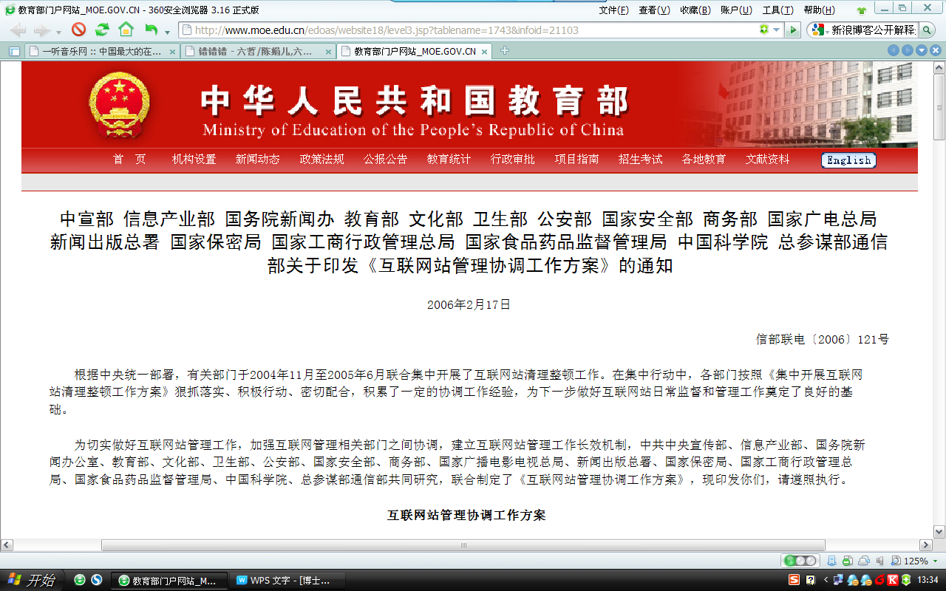

Slide 10
亨廷顿—变革中的社会秩序
+
制
度
化
社会变迁
+

Slide 11
国家与社会关系
国家：弱
社会：强
国家：强
社会：强
均衡状态
国家：弱
社会：弱
国家：强
社会：弱

Slide 12
政务新媒体的三重境界
第一重：为自己——发布、宣传
第二重：为公民——诉求、服务
第三重：为国家——维护国家安全

Slide 13
我国互联网治理制度变迁的特点
1.互联网治理制度变迁的最大动力来自互联网自身的演进
2.互联网治理领导协调机构级别逐步提高
3.互联网专项治理与常规化治理日渐趋同
4.互联网治理制度强化属地管理原则
5.互联网治理由被动转变为主动，政府取得了治理主动权
6.统筹协调国内互联网治理与国际互联网治理

Slide 14
中国互联网治理领导机构变迁
机构 名称 | 国家经济信息化联席会议 | 国务院信息化工作领导小组 | 国家信息化工作领导小组 | 国家信息化领导小组 | 中央网络安全和信息化领导小组 | 中央网络安全和信息化委员会
成立 时间 | 1993.12.10 | 1996.4.16 | 1999.12.23 | 2001.8.23 | 2014.2.27 | 2018.3.21
领导 级别 | 组长为副总理；办公室设在电子工业部 | 组长为副总理；副组长为电子部部长、邮电部部长等7人；成员多是相关部门副职领导 | 组长为副总理；副组长为信息产业部长；成员多是相关部门副职领导 | 组长为总理；副组长为国家副主席、国务院副总理、中宣部部长和国家计划委员会主任 | 组长为中共中央总书记、国家主席；副组长为国务院总理和中央政治局常委 | 主任为中共中央总书记、国家主席；副主任为国务院总理和中央政治局常委
职责 | 对金桥等经济信息化项目统筹规划和组织协调；对政策、法规和标准提出建议；预审方案；协调。 | 研究制订方针、政策，组织协调法规规章起草；组织拟订发展战略、总体规划及实施方案；组织协调 | 组织协调重大问题、有关问题；组织协调解决计算机2000年问题,拟定并在必要时组织实施应急方案 | 组织贯彻落实方针政策、调查研究、政策建议；督促检查并协调推进；协调 | 从国家的安全及长远发展角度统筹协调诸网信重大议题，研究制定发展战略、宏观规划和重大政策，推动网信法治建设，增强安保能力 | 重大工作的顶层设计、总体布局、统筹协调、整体推进、督促落实

Slide 15


Slide 16
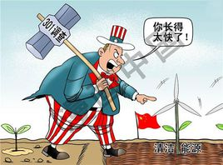
中美关系是所有问题的本质动力
修昔底德陷阱：一个新崛起的大国必然要挑战现存大国，而现存大国也必然会回应这种威胁，这样战争变得不可避免。

Slide 17
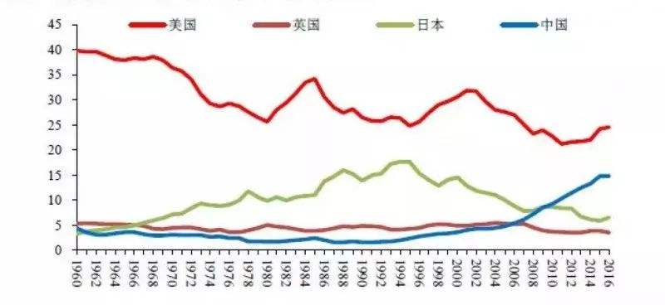
美英日中GDP占世界比例

Slide 18
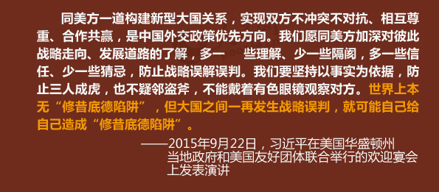

Slide 19
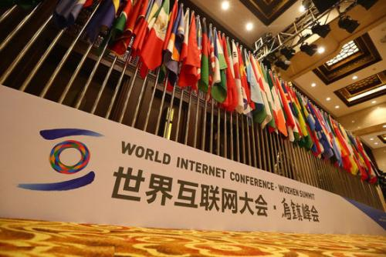

Slide 20
加入路径：
ICANN框架下中国的有限影响
IANA （The Internet Assigned Numbers Authority）互联网数字分配机构
ITA （International Telecommunication Union）国际电信联盟
ICANN（The Internet Corporation for Assigned Names and Numbers）互联网名称与数字地址分配机构
GAC （Government Advisory Committee）政府咨询委员会
WSIS （The World Summit on the Information Society）信息社会世界峰会
WGIG （Working Group on Internet Governance）互联网治理工作组
IGF （The Internet Governance Forum）互联网治理论坛

Slide 21
加入后变革路径：
联合国WSIS框架下中国作用扩大
WSIS （The World Summit on the Information Society）信息社会世界峰会
日内瓦会议：《日内瓦原则宣言》《日内瓦行动计划》
突尼斯会议：《突尼斯议程》
各主权国家政府应当在全球互联网治理中扮演主导角色

Slide 22
共建路径：
通过双边与多边机制增强自主性
和美国建立双边对话机制
以解决冲突为主
与除美国以外的其他国家建立双边或多边机制
以对话合作为主

Slide 23
单独创建路径：
借助世界互联网大会提出中国方案
中国主张：中国愿意同世界各国携手努力，本着相互尊重、相互信任的原则，深化国际合作，尊重网络主权，维护网络安全，共同构建和平、安全、开放、合作的网络空间，建立多边、民主、透明的国际互联网治理体系。
“四项原则”和“五点主张”
网络主权
网络空间命运共同体

Slide 24
世界互联网大会统计表
 | 时间 | 主题 | 构成 | 出席人员 | 代表性成果
首届 | 2014.11.19-21 | 互联互通 共享共治 | 8个板块13个分论坛 | 近100个国家和地区1000多位嘉宾 | 九点共识
第二届 | 2015.12.16-18 | 互联互通 共享共治——构建网络空间命运共同体 | 10场论坛 22个议题 | 120多个国家和地区的2000多位嘉宾 | 四项原则、五点主张，《乌镇倡议》，互联网之光博览会
第三届 | 2016.11.16-18 | 创新驱动 造福人类——携手共建网络空间命运共同体 | 16场论坛 20个议题 | 110多个国家和地区的1600余名嘉宾 | 《乌镇报告》，首次推出世界互联网领先科技成果发布活动
第四届 | 2017.12.3-5 | 发展数字经济 促进开放共享——携手共建网络空间命运共同体 | 5大板块20个分论坛 | 80多个国家和地区的1500多名嘉宾 | 《乌镇展望》和《2017年世界互联网发展最佳实践案例集》两项成果性文件，首次发布《世界互联网发展报告》和《中国互联网发展报告》
第五届 | 2018.11.7-9 | 创造互信共治的数字世界——携手共建网络空间命运共同体 | 5大板块20场分论坛 | 76个国家和地区的约1500名嘉宾 | 《乌镇展望2018》成果性文件， 发布《世界互联网发展报告2018》和《中国互联网发展报告2018》蓝皮书
第六届 | 2019.10.20-22 | 智能互联开放合作——携手共建网络空间命运共同体 | 4大板块20场分论坛 | 83个国家和地区的约1500名嘉宾 | 《乌镇展望2019》、《网络主权：理论与实践》成果性文件，发布《携手构建网络空间命运共同体》概念文件，发布《世界互联网发展报告》、《中国互联网发展报告》等理论成果

Slide 25
路径比较、分析与展望
2001
2009
1999
2003
2012
2014
参与路径
参与后变革路径
共建路径
独建路径
1999ICANN
2003WSIS
2012新兴国家互联网圆桌会；2013中美网络安全工作组
2014世界互联网大会

Slide 26
新冠疫情会成为
国际互联网治理制度变迁的新节点吗
国际互联网治理制度演进的两个因素：
  实力，其中非常重要的是技术实力，而且技术标准本身就是治理制度的一个重要组成部分；
  理念，通过一系列话语加以包装和表述。

Slide 27
技术
  中美技术冲突首先体现在美国对我国芯片行业的打压
  中美技术冲突其次体现在5G和第三代互联网等领域
理念
  关于美国的治网理念及其争议
  关于中国的治网理念及其争议

Slide 28
当大老鹰遇见小兔子
互联网治理制度的建构与变迁
曾 润 喜

